Slide 1
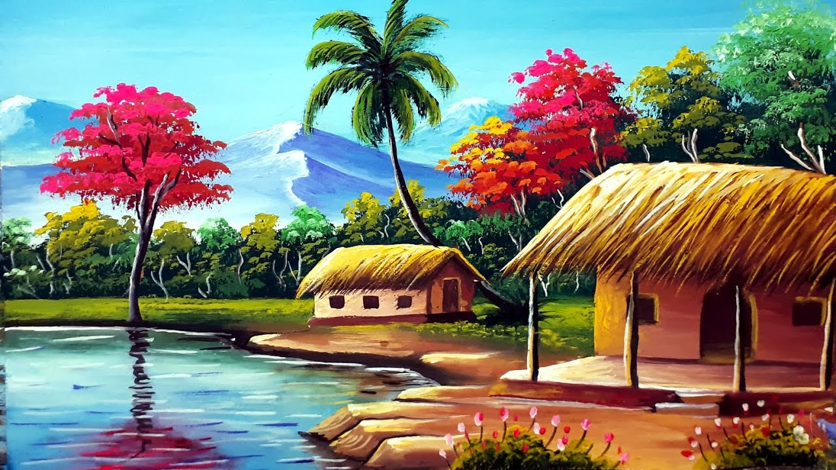
স্বাগত

Slide 2
শিক্ষক পরিচিতি
শাহরিণা বিণ সুইটি
সহকারী শিক্ষক
চরমোনাই মাদ্রাসা সরকারি প্রাথমিক বিদ্যালয়
বরিশাল সদর
বরিশাল
পাঠ পরিচিতি
শ্রেণিঃ ২য়
বিষয়ঃ বাংলা
পাঠঃ দুখুর ছেলেবেলা
পাঠ্যাংশঃ সবুজ গ্রামে…অন্যকে শোনায় ।

Slide 3
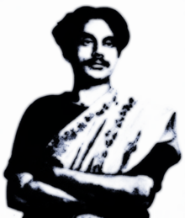
ছবিটি ভালোভাবে দেখো
তিনি তোমাদের মতো ছোটো ছিলেন। তার ছেলেবেলার ঘটনা জানতে চাও?
কাজী নজরুল ইসলাম।
ছবিতে কাকে দেখছো?

Slide 4
আজ পড়ব
দুখুর ছেলেবেলা
সবুজ গ্রামে……. অন্যকে শোনায়।

Slide 5
শিখনফল
শোনা ২.২.১ গল্প শুনে বুঝতে পারবে।
বলা ১.১.২ বাক্যস্থিত শব্দে ব্যবহৃত বাংলা যুক্তবর্ণের ধ্বনি স্পষ্ট ও শুদ্ধভাবে বলতে পারবে।
পড়া ২.৫.৪ বর্ণনামূলক বিষয় পড়ে বুঝতে পারবে।
লেখা ১.৪.২ যুক্তব্যঞ্জন ব্যবহার করে শব্দ লিখতে পারবে।

Slide 6
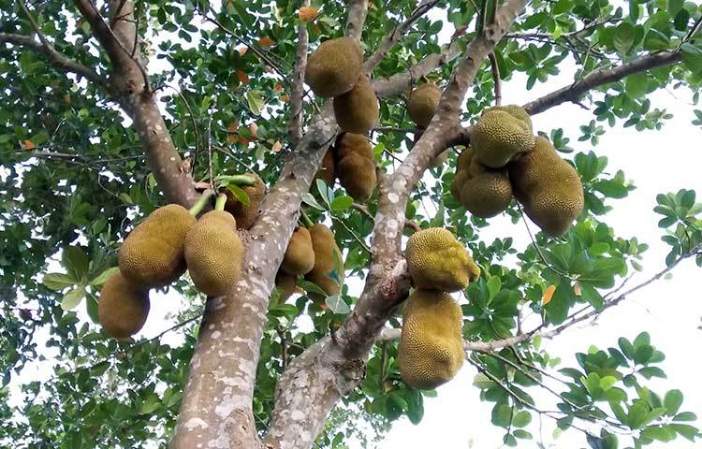
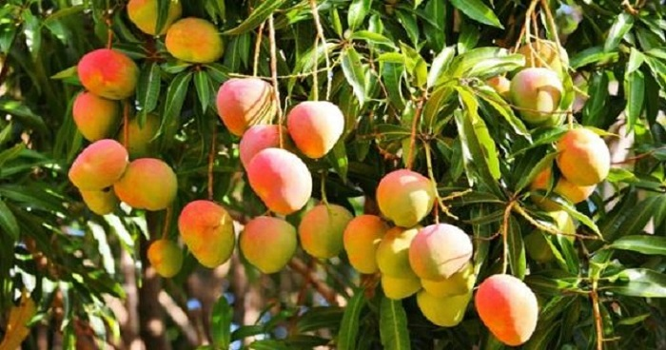
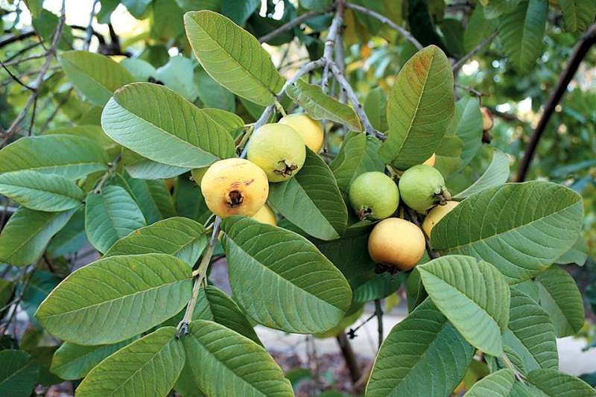
সবুজ গ্রামে গরমের সময় নানা রকম ফল পাকে।

Slide 7
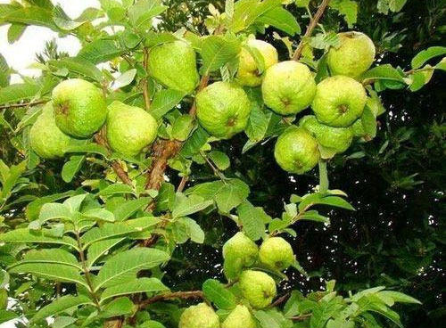
সবুজ পাতার মধ্যে ডাঁশা ডাঁশা পেয়ারা।

Slide 8
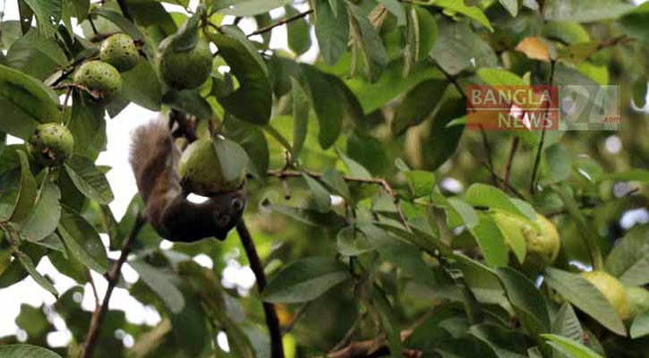
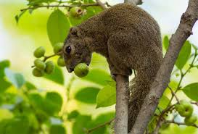
গাছের শাখায় শাখায় তরতর করে ঘুরে বেড়ায় কাঠবিড়ালি। পেয়ারা খায়।

Slide 9
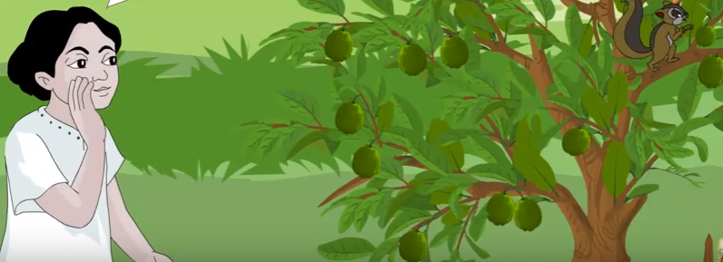
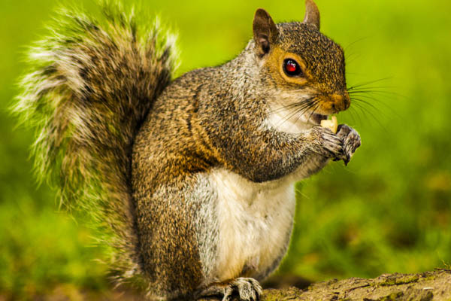
দুখু ভাবে, যদি কাঠবিড়ালি হতাম।

Slide 10
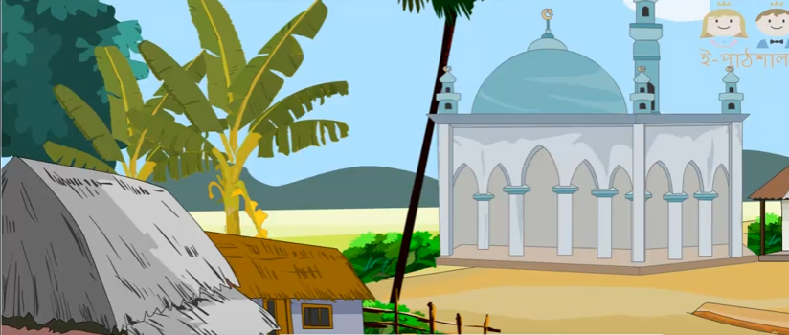
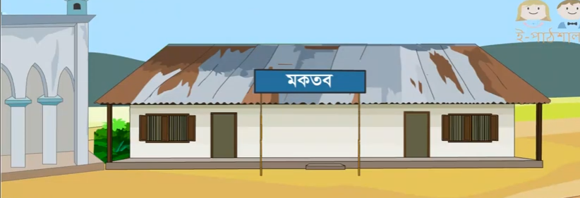
দুখুদের বাড়ির পাশে রয়েছে একটি মসজিদ। মসজিদের পাশেই আছে মকতব।

Slide 11
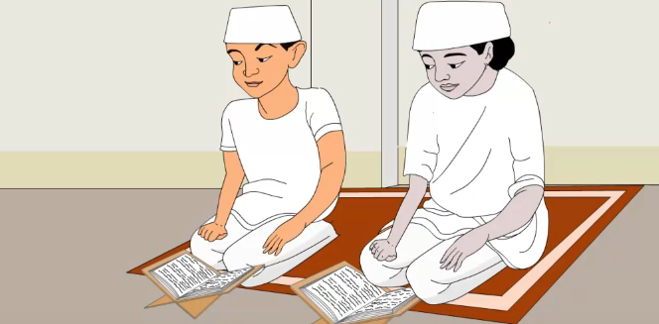
সেই মকতবে দুখু লেখাপড়া করে।

Slide 12
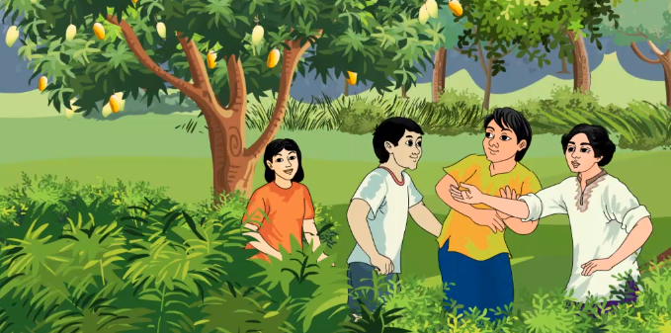
মুখে মুখে ছড়া বানায়। অন্যকে শোনায়।

Slide 13
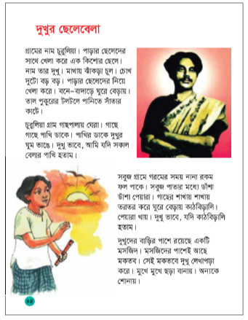
তোমাদের বাংলা বইর ৪৪ পৃষ্ঠা খোল। আমি পড়ি, তোমরা শোন।

Slide 14
নতুন শব্দগুলো চিনে নেই
মকতব
যেখানে আরবি পড়ানো হয়
ডাঁশা
পাকা ও কাঁচার মাঝামাঝি
তরতর
তাড়াতাড়ি
শাখা
গাছের ডাল

Slide 15
দলীয় কাজ
তোমরা ৪টি দলে ভাগ হয়ে বস। এবার পাঠ্যাংশটুকু পড়

Slide 16
যুক্তবর্ণ শিখি
অন্য
ন্য
ন
য ফলা
জন্য , বন্য
মধ্যে
ধ্য
ধ
য ফলা
সাধ্য, মাধ্যম

Slide 17
জোড়ায় কাজ
বাক্য তৈরি করি
মকতব
মসজিদের পাশেই একটি মকতব রয়েছে।
ডাঁশা
ডাঁশা পেয়ারা খেতে খুব মজা।
তরতর
কাঠবিড়ালি তরতর করে ঘুরে বেড়ায়।

Slide 18
এবার, তোমাদের বইর ৪৪ পৃষ্ঠা খোল। আমার সাথে সবাই পড়।

Slide 19
মূল্যায়ন
প্রশ্নের উত্তরগুলো খাতায় লেখ
১। উত্তর : দুখু মকতবে লেখাপড়া করে।
২। উত্তর : গরমের সময় নানারকম ফল পাকে।
৩। উত্তর : কাঠবিড়ালি গাছের শাখায় ঘুরে বেড়ায়।
৪। উত্তর : দুখুর কাঠবিড়ালি হতে ইচ্ছে হয়।
১। দুখু কোথায় লেখাপড়া করে ?
২। কখন নানা রকম ফল পাকে ?
৩। কাঠবিড়ালি কী করে ?
৪। কাঠবিড়ালিকে দেখে দুখুর কী ইচ্ছে হয় ?

Slide 20
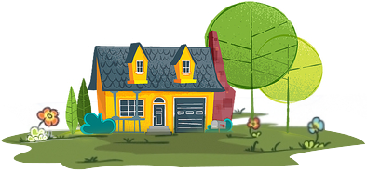
বাড়ির কাজ
ছেলেবেলায় দুখু যেসব কাজ করত তা থেকে ২টি কাজের নাম লেখ।

Slide 21
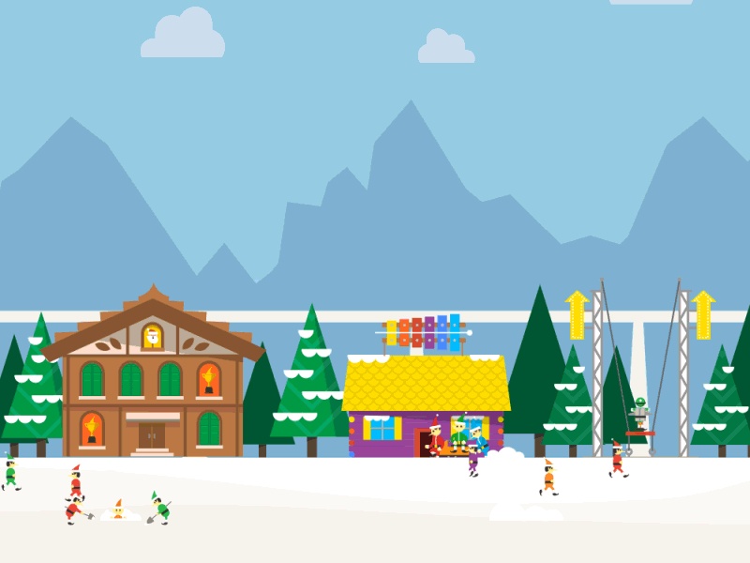
ভালো থেকো। আবার দেখা হবে। ধন্যবাদ।

